Slide 1
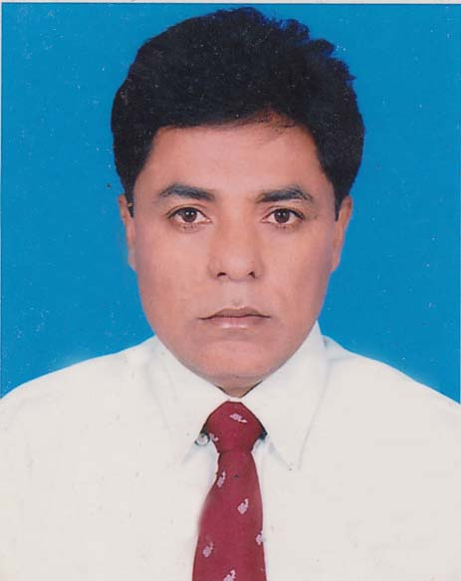
¯^vMZg
kvn& Gikv`yj nK cÖfvlK *(MwYZ) ag©Ni wWMÖx K‡jR gvaecyi, nweMÄ |
‡dvb:-01716-872895

Slide 7
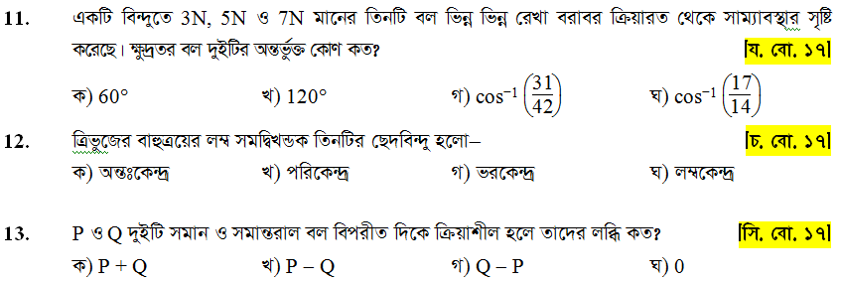

Slide 8
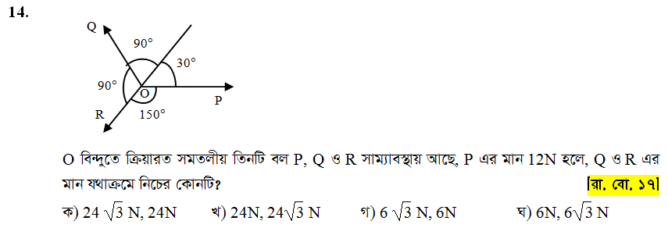

Slide 14
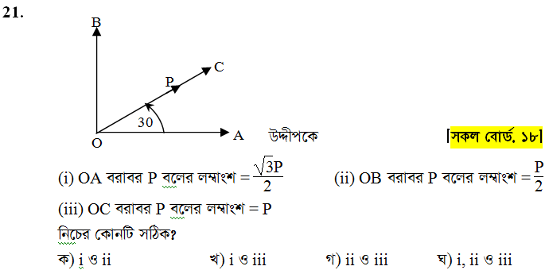

Slide 15
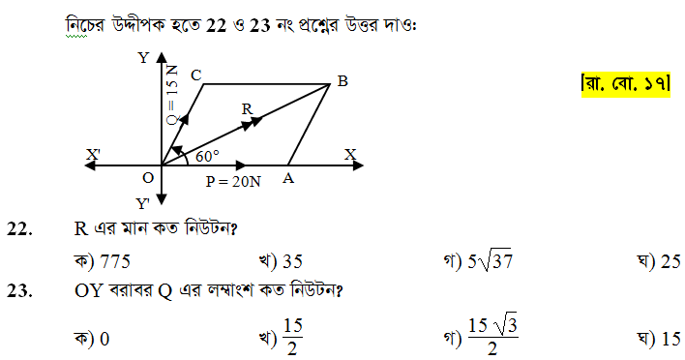

Slide 17
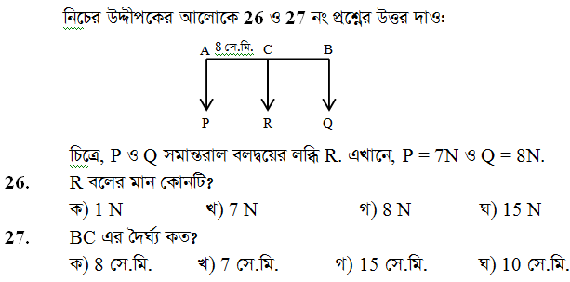

Slide 18
ধন্যবাদ

